Slide 1

Основные комбинаторные принципы
Козлов Александр

Slide 2
Наука «Комбинаторика»

Slide 3

Комбинаторика
Комбинаторика - раздел дискретной математики, ориентированный на решение задач выбора и расположения элементов некоторого множества в соответствии с заданными правилами и ограничениями

Slide 4
Комбинаторика
Каждое такое правило определяет способ построения некоторой комбинаторной конфигурации, поэтому комбинаторика занимается
изучением свойств комбинаторных конфигураций
условиями их существования
алгоритмами построения комбинаторных конфигураций
оптимизацией этих алгоритмов
Комбинаторика тесно связана с теорией вероятностей, теорией графов, теорией чисел, теорией групп, …

Slide 5

Две основные задачи комбинаторики
Подсчёт комбинаций
Генерация комбинаторных объектов

Slide 6
Правила Комбинаторики

Slide 7



Правило суммы
Пусть $A∩B=∅$
Если элемент $a∈A$ можно выбрать $m$ способами, а элемент $b∈B$ - $n$ способами, то выбор элемента
$$x∈A∪B$$
можно осуществить $m+n$ способами
$$m$$
$$n$$

Slide 8
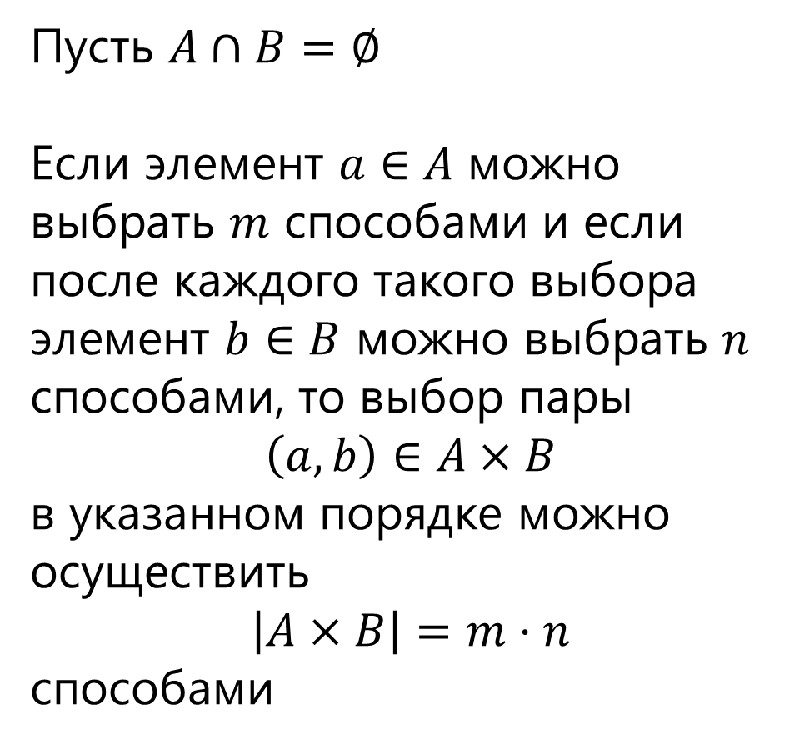
Правило произведения
Пусть $A∩B=∅$
Если элемент $a∈A$ можно выбрать $m$ способами и если после каждого такого выбора элемент $b∈B$ можно выбрать $n$ способами, то выбор пары
$$\left(a,b\right)∈A×B$$
в указанном порядке можно осуществить
$$\left|A×B\right|=m⋅n$$
способами
$$m$$
$$n$$

Slide 9
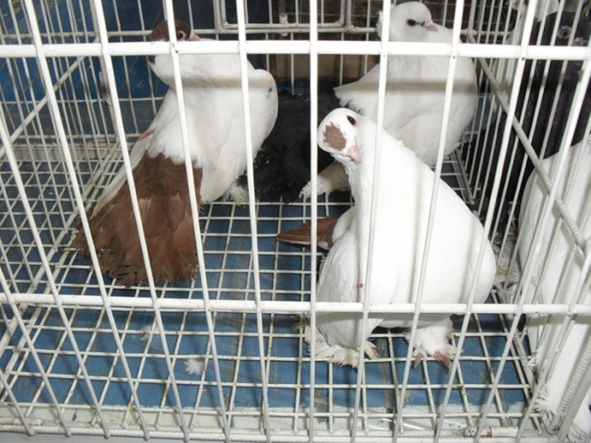

Принцип Дирихле
Если в 10 клетках сидит 11 кроликов, то по крайней мере в одной клетке сидит не менее двух кроликов
Если $n+1$ элемент разбит на $n$ множеств, то по крайней мере одно множество содержит не менее двух элементов

Slide 10
Основные комбинаторные конфигурации

Slide 11
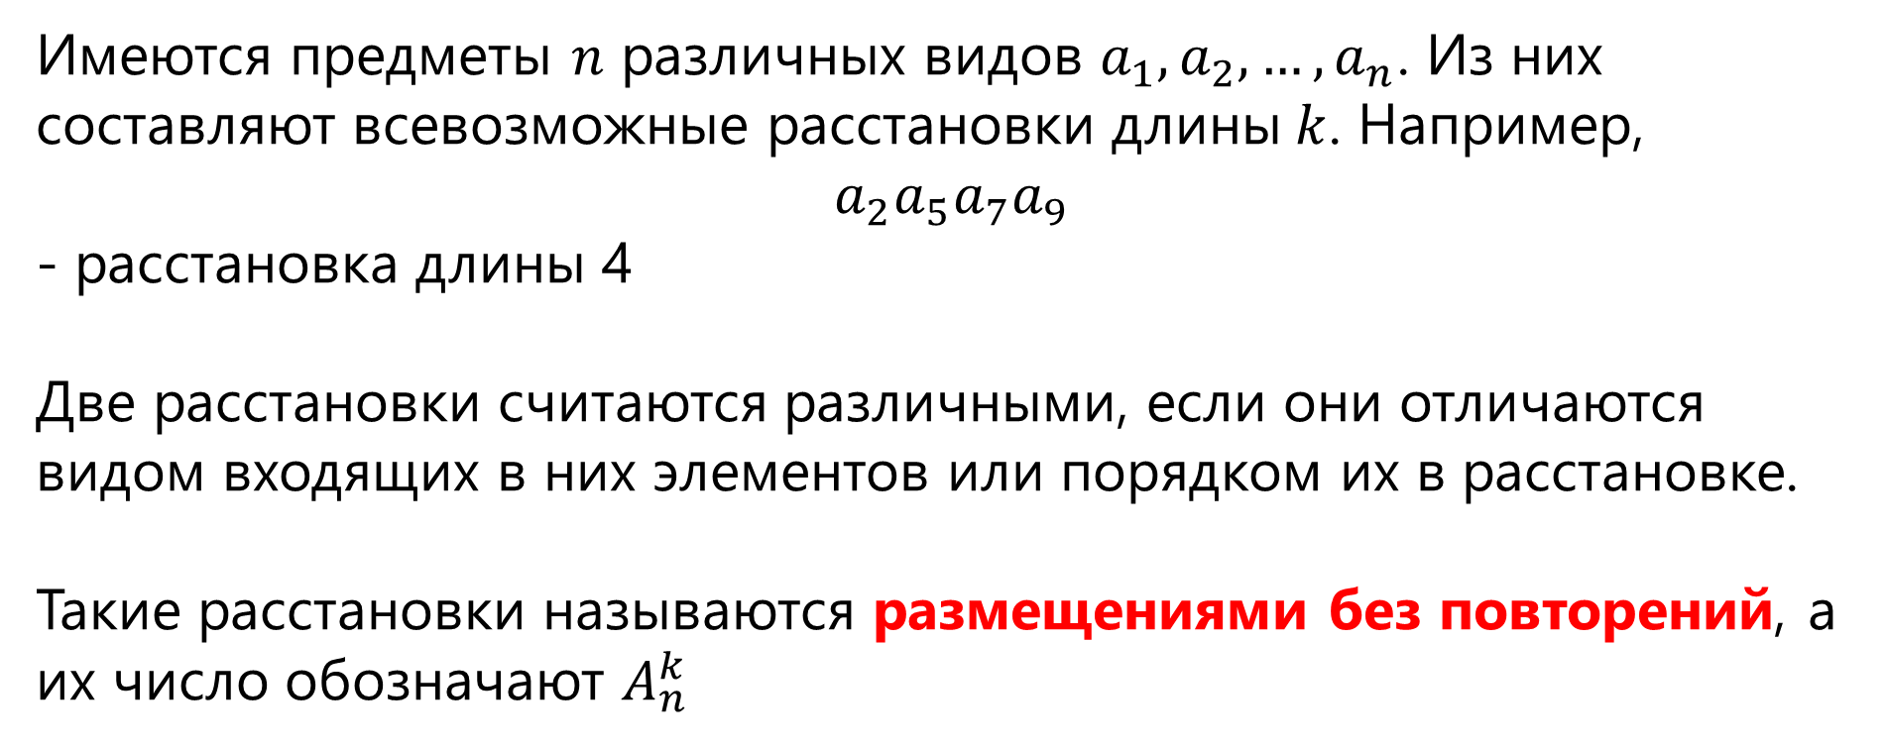
Размещения
Имеются предметы $n$ различных видов $a_{1}, a_{2},…,a_{n}$. Из них составляют всевозможные расстановки длины$k$. Например,
$$a_{2}a_{5}a_{7}a_{9}$$
- расстановка длины 4
Две расстановки считаются различными, если они отличаются видом входящих в них элементов или порядком их в расстановке.
Такие расстановки называются размещениями без повторений, а их число обозначают $A_{n}^{k}$

Slide 12
Размещения. Пример
Множество состоит из 17 элементов. Выбираются 3 элемента с учётом порядка.
Сколькими способами могут быть выбраны 3 элемента?
Сгенерировать всевозможные способы выбора трёх элементов.

Slide 13
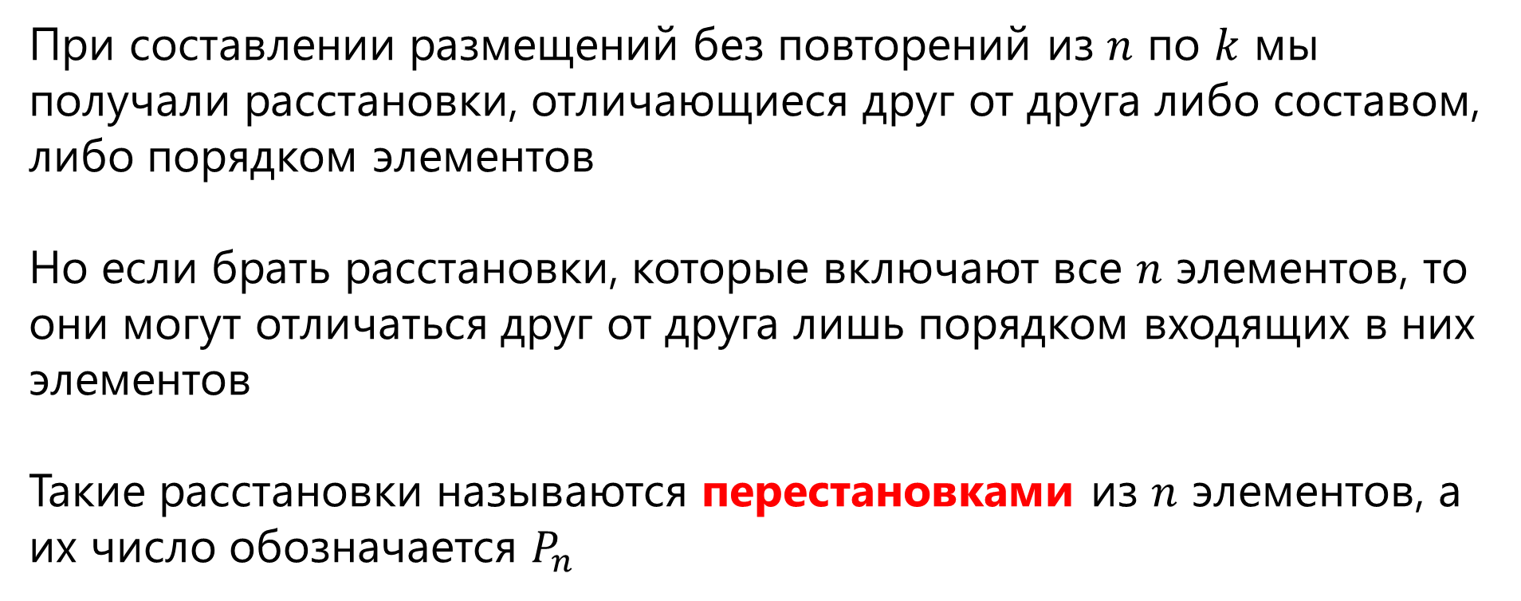
Перестановки
При составлении размещений без повторений из $n$ по $k$ мы получали расстановки, отличающиеся друг от друга либо составом, либо порядком элементов
Но если брать расстановки, которые включают все $n$ элементов, то они могут отличаться друг от друга лишь порядком входящих в них элементов
Такие расстановки называются перестановками из $n$ элементов, а их число обозначается $P_{n}$

Slide 14
Перестановки. Пример
Множество состоит из 8 элементов. Мы выбираем все 8 элементов с учётом порядка. Сколькими способами мы можем это сделать?
Сгенерировать всевозможные способы выбора 8 элементов.

Slide 15
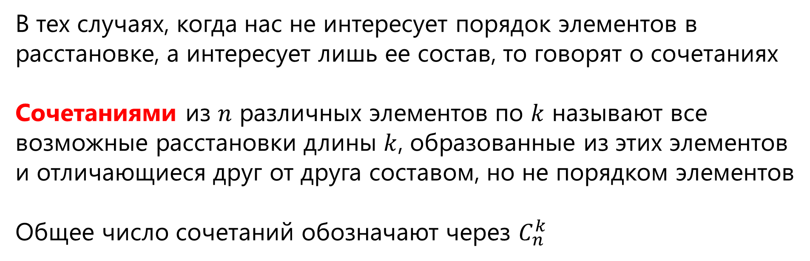
Сочетания
В тех случаях, когда нас не интересует порядок элементов в расстановке, а интересует лишь ее состав, то говорят о сочетаниях
Сочетаниями из $n$ различных элементов по $k$ называют все возможные расстановки длины $k$, образованные из этих элементов и отличающиеся друг от друга составом, но не порядком элементов
Общее число сочетаний обозначают через $C_{n}^{k}$

Slide 16
Сочетания. Пример
Множество состоит их 14 элементов. Мы составляем всевозможные подмножества мощности 3.
Сколькими способами мы можем это сделать?
Сгенерировать всевозможные подмножества.

Slide 17
Генерация комбинаторных объектов

Slide 18
Порождение комбинаторных объектов
Все рассматриваемые методы систематического порождения комбинаторных объектов будут сводиться
к выбору начальной конфигурации, задающей первый генерируемый объект
трансформации полученного объекта в следующий
проверке условия окончания, которое определяет момент прекращения вычислений
При этом особый интерес будут представлять алгоритмы генерации объектов в порядке минимального изменения, когда два «соседних» порождаемых объекта различаются в подходящем смысле «минимально»

Slide 19
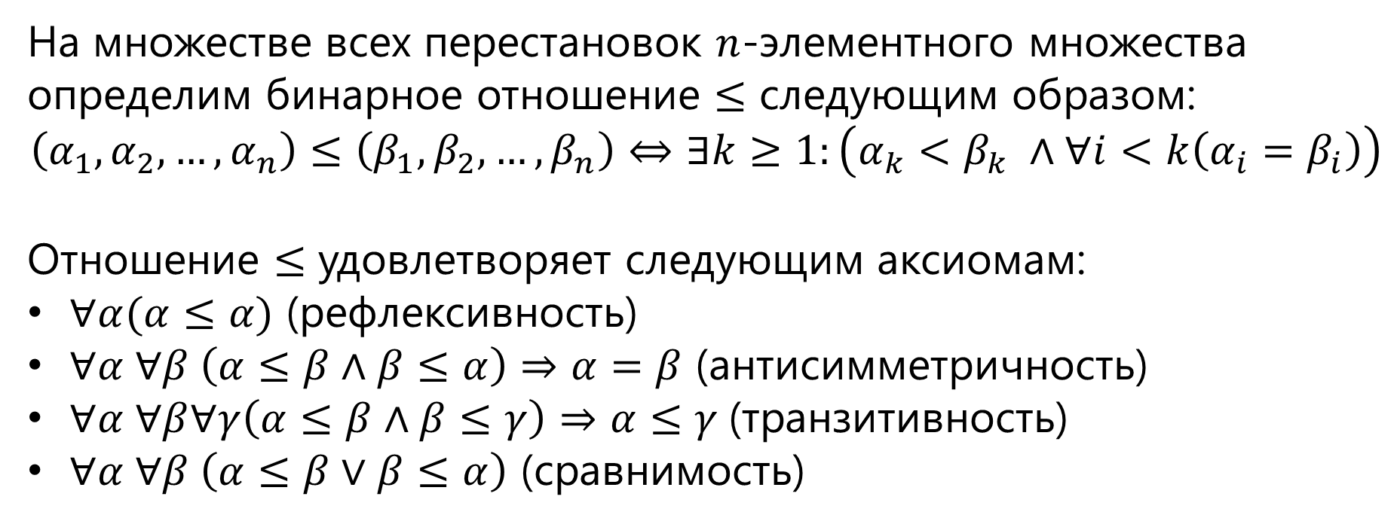
Лексикографический порядок
На множестве всех перестановок $n$-элементного множества определим бинарное отношение $≤$ следующим образом:
$$\left(α_{1},α_{2},…,α_{n}\right)≤\left(β_{1},β_{2},…,β_{n}\right)⇔∃k≥1:\left(α_{k}<β_{k} ∧∀i<k\left(α_{i}=β_{i}\right)\right)$$
Отношение $≤$ удовлетворяет следующим аксиомам:
$∀α(α≤α)$ (рефлексивность)
$∀α ∀β \left(α≤β∧β≤α\right)⇒α=β$ (антисимметричность)
$∀α ∀β∀γ\left(α≤β∧β≤γ\right)⇒α≤γ$(транзитивность)
$∀α ∀β \left(α≤β∨β≤α\right)$ (сравнимость)

Slide 20

Лексикографический порядок
Отношение ≤ есть линейный порядок на множестве перестановок
Такой порядок называется лексикографическим
$$123, 132, 213, 231, 312, 321$$

Slide 21
Генерация перестановок в лексикографическом порядке

Slide 22
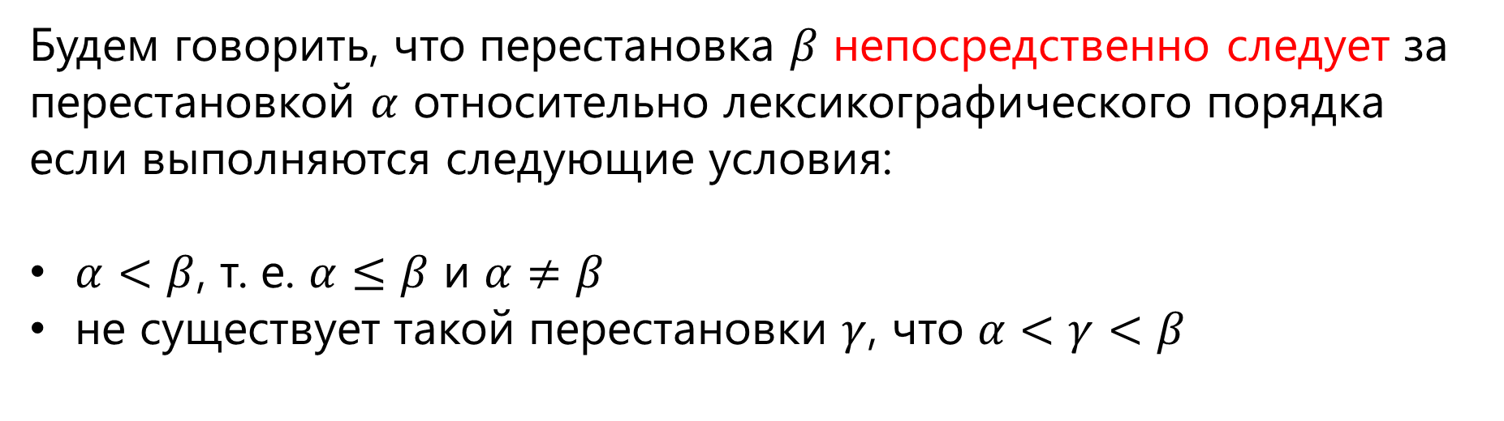
Алгоритм Нарайаны (Pandita Narayana)
Будем говорить, что перестановка $β$ непосредственно следует за перестановкой $α$ относительно лексикографического порядка если выполняются следующие условия:
$α<β$, т. е. $α≤β$ и $α≠β$
не существует такой перестановки $γ$, что $α<γ<β$

Slide 23

Алгоритм Нарайаны. Идея
Генерация перестановок в лексикографическом порядке
Начинаем с тождественной перестановки $(1,2,…,n)$
Переходим от уже построенной перестановки $α=\left(α_{1},α_{2},…,α_{n}\right)$ к непосредственно следующей за ней перестановке $β=\left(β_{1},β_{2},…,β_{n}\right)$
Останавливаемся, как только получим наибольшую перестановку $\left(n,n−1,…,2, 1\right)$ (относительно лексикографического порядка)

Slide 24

Алгоритм Нарайаны. Пример
Перестановка
$$α=\left(1, 3, 2, 8, 7, 6, 5, 4\right)$$
За ней следует
$$β=\left(1, 3, 4, 2, 5, 6, 7, 8\right)$$

Slide 25
Как получить следующую перестановку?

Slide 26
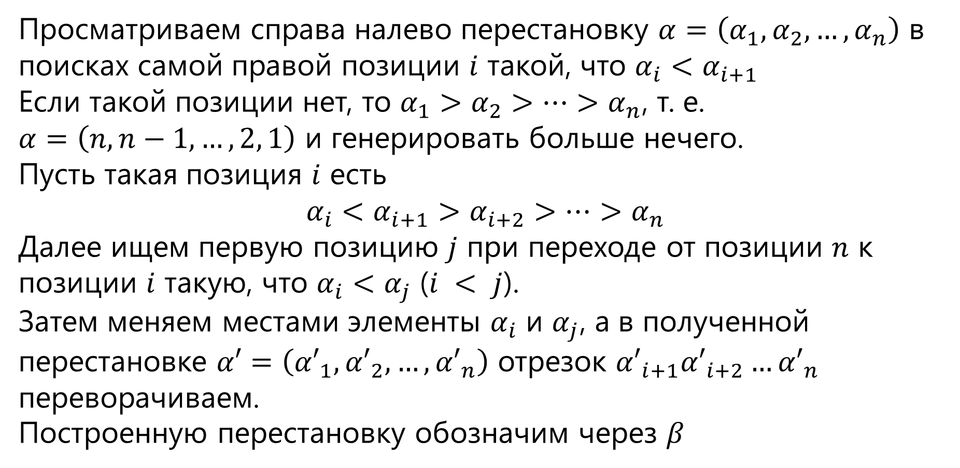
Алгоритм Нарайаны. Трансформация
Просматриваем справа налево перестановку $α=\left(α_{1},α_{2},…,α_{n}\right)$ в поисках самой правой позиции $i$ такой, что $α_{i}<α_{i+1}$
Если такой позиции нет, то $α_{1}>α_{2}>…>α_{n}$, т. е.
$α=\left(n,n−1,…,2, 1\right)$ и генерировать больше нечего.
Пусть такая позиция $i$ есть
$$α_{i}<α_{i+1}>α_{i+2}>…>α_{n}$$
Далее ищем первую позицию $j$ при переходе от позиции $n$ к позиции $i$ такую, что $α_{i}<α_{j}$ ($i < j$).
Затем меняем местами элементы $α_{i}$ и $α_{j}$, а в полученной перестановке $α′=\left({α′}_{1},{α′}_{2},…,{α′}_{n}\right)$ отрезок ${α′}_{i+1}{α′}_{i+2}…{α′}_{n}$ переворачиваем.
Построенную перестановку обозначим через $β$

Slide 27
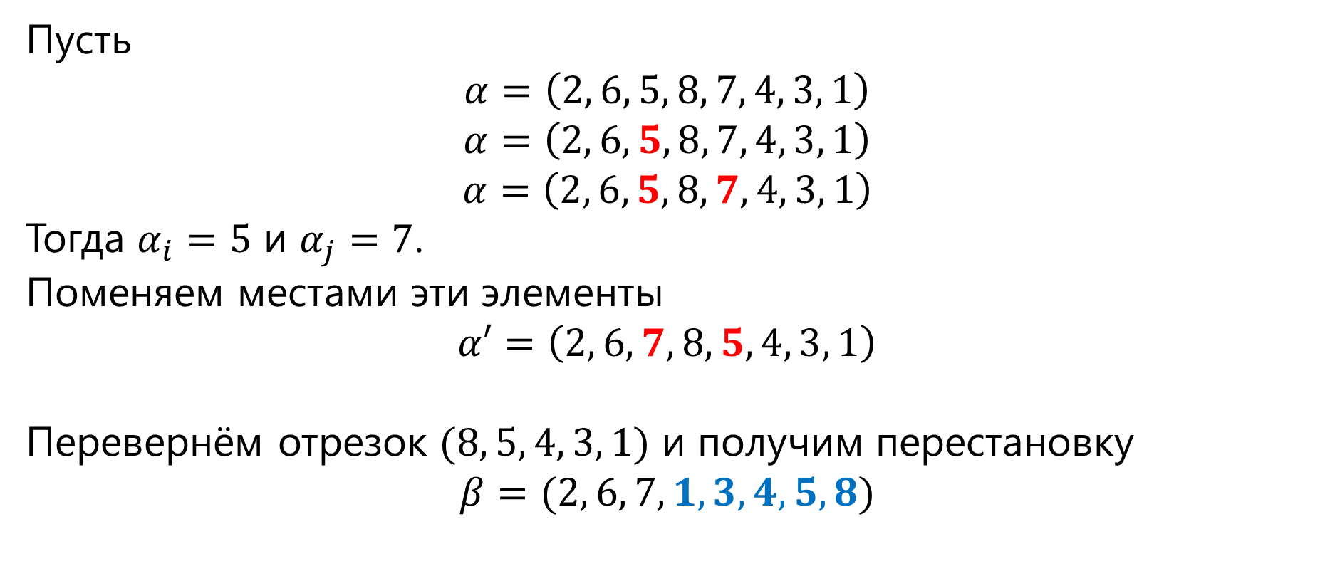
Алгоритм Нарайаны. Пример
Пусть
$$α=\left(2, 6, 5, 8, 7, 4, 3, 1\right)$$
$$α=\left(2, 6, 5, 8, 7, 4, 3, 1\right)$$
$$α=\left(2, 6, 5, 8, 7, 4, 3, 1\right)$$
Тогда $α_{i}=5$ и $α_{j}=7$.
Поменяем местами эти элементы
$$α′=\left(2, 6, 7, 8, 5, 4, 3, 1\right)$$
Перевернём отрезок $(8, 5, 4, 3, 1)$ и получим перестановку
$$β=(2, 6, 7, 1, 3, 4, 5, 8)$$

Slide 28
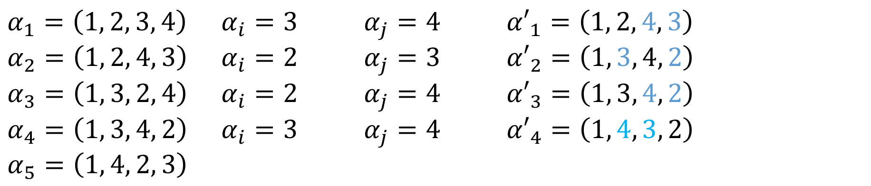
Алгоритм Нарайаны
$α_{1}=\left(1, 2, 3, 4\right)$ $α_{i}=3$ $α_{j}=4$ ${α′}_{1}=\left(1, 2, 4, 3\right)$
$α_{2}=\left(1, 2, 4, 3\right)$ $α_{i}=2$ $α_{j}=3$ ${α′}_{2}=\left(1, 3, 4, 2\right)$
$α_{3}=\left(1, 3, 2, 4\right)$ $α_{i}=2$ $α_{j}=4$ ${α′}_{3}=\left(1, 3, 4, 2\right)$
$α_{4}=\left(1, 3, 4, 2\right)$ $α_{i}=3$ $α_{j}=4$ ${α′}_{4}=\left(1, 4, 3, 2\right)$
$α_{5}=\left(1, 4, 2, 3\right)$

Slide 29


Алгоритм Нарайаны
for $j = 0$ to $n$ do $α_{j}=j$;
$i= 1$;
while $i≠0$ do
begin
write($α_{1},α_{2},…,α_{n}$);
$i= n−1$;
while $α_{i}>α_{i+1}$do $i=i−1$;
$j=n$;
while $α_{j}<α_{i}$ do $j=j−1$;
swap($α_{i},α_{j}$);
$k=i+1$;
$m=i+\left\lfloor (n− i)/2\right\rfloor$;
while $k≤m$ do
begin
swap($α_{k},α_{n−k+i+1}$);
$k=k+1;$
end
end

Slide 30
Алгоритм Нарайаны. Использование
#include <algorithm>
#include <iostream>
#include <vector>
#include <boost/timer.hpp>
int main()
{
std::vector<size_t> v = { 7, 1, 12, 5, 9, 20, 15 };
boost::timer t;
t.restart();
std::sort(v.begin(), v.end());
do
{
copy(v.begin(), v.end(), std::ostream_iterator<size_t>(std::cout, " "));
std::cout << std::endl;
} while (std::next_permutation(v.begin(), v.end()));
double duration = t.elapsed();
std::cout << duration << std::endl;
}

Slide 31
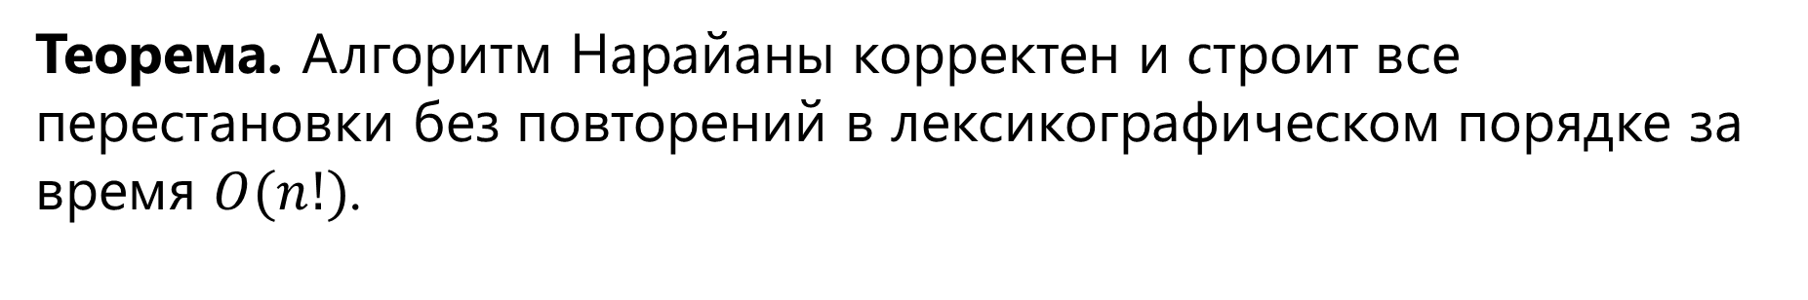
Алгоритм Нарайаны
Теорема. Алгоритм Нарайаны корректен и строит все перестановки без повторений в лексикографическом порядке за время $O(n!)$.

Slide 32
Эффективное порождение перестановок

Slide 33
Алгоритм Джонсона - Троттера
Любая перестановка в последовательности должна отличаться от предшествующей транспозицией двух соседних элементов

Slide 34
Алгоритм Джонсона – Троттера. Рекурсия

Slide 35

Алгоритм Джонсона - Троттера
Данную последовательность перестановок можно порождать итеративно, получая каждую перестановку из предшествующей ей и небольшого количества добавочной информации
Это делается с помощью трёх векторов:
текущей перестановки $π=\left(π_{1}, π_{2}, …, π_{n}\right)$
обратной к ней перестановки $p=(p_{1}, p_{2}, …, p_{n})$
записи направления $d_{i}$, в котором сдвигается каждый элемент $i$ равен -1, если он сдвигается влево; +1, если вправо; 0, если не сдвигается

Slide 36
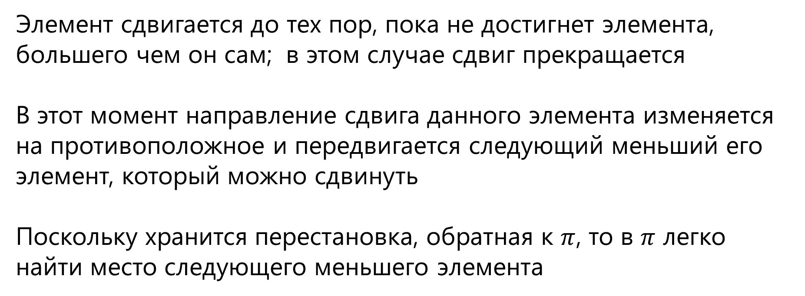
Алгоритм Джонсона - Троттера
Элемент сдвигается до тех пор, пока не достигнет элемента, большего чем он сам; в этом случае сдвиг прекращается
В этот момент направление сдвига данного элемента изменяется на противоположное и передвигается следующий меньший его элемент, который можно сдвинуть
Поскольку хранится перестановка, обратная к $π$, то в $π$ легко найти место следующего меньшего элемента

Slide 37
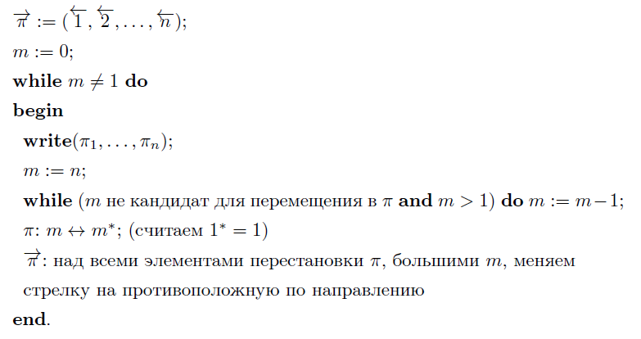
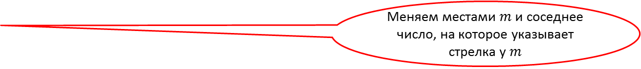
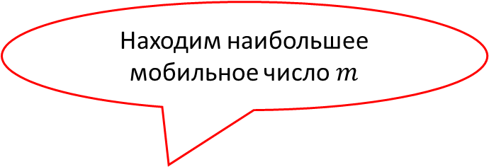

Алгоритм Джонсона - Троттера
Пока имеется мобильное число $m$
Находим наибольшее мобильное число $m$
Меняем местами $m$ и соседнее число, на которое указывает стрелка у $m$

Slide 38
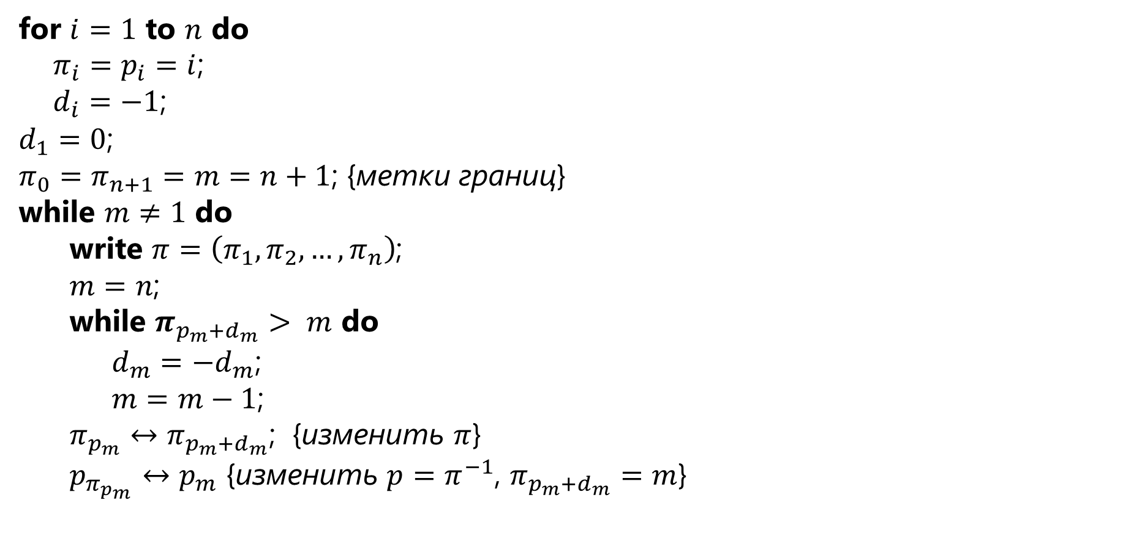
Алгоритм Джонсона - Троттера
for $i=1$ to $n$ do
$π_{i}=p_{i}=i$;
$d_{i}=−1$;
$d_{1}=0$;
$π_{0}=π_{n+1}=m=n+1$; {метки границ}
while $m≠1$ do
write $π=\left(π_{1}, π_{2}, …, π_{n}\right)$;
$m=n$;
while $π_{p_{m}+d_{m}}> m$ do
$d_{m}=−d_{m}$;
$m=m−1$;
$π_{p_{m}}↔π_{p_{m}+d_{m}}$; {изменить $π$}
$p_{π_{p_{m}}}↔p_{m}$ {изменить $p=π^{−1}$, $π_{p_{m}+d_{m}}=m$}

Slide 39
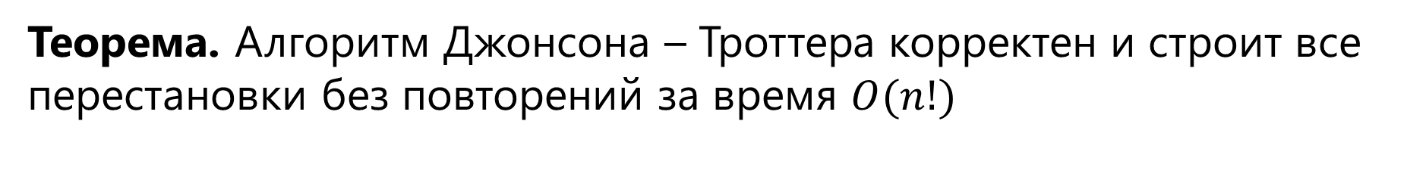
Алгоритм Джонсона - Троттера
Теорема. Алгоритм Джонсона – Троттера корректен и строит все перестановки без повторений за время $O(n!)$

Slide 40
Порождение случайных перестановок

Slide 41
Порождение случайных перестановок
Напишите метод, тасующий карточную колоду
Колода должна быть идеально перемешана
Перестановки карт должны быть равновероятными
Вы можете использовать идеальный генератор случайных чисел

Slide 42



Литература

Slide 43
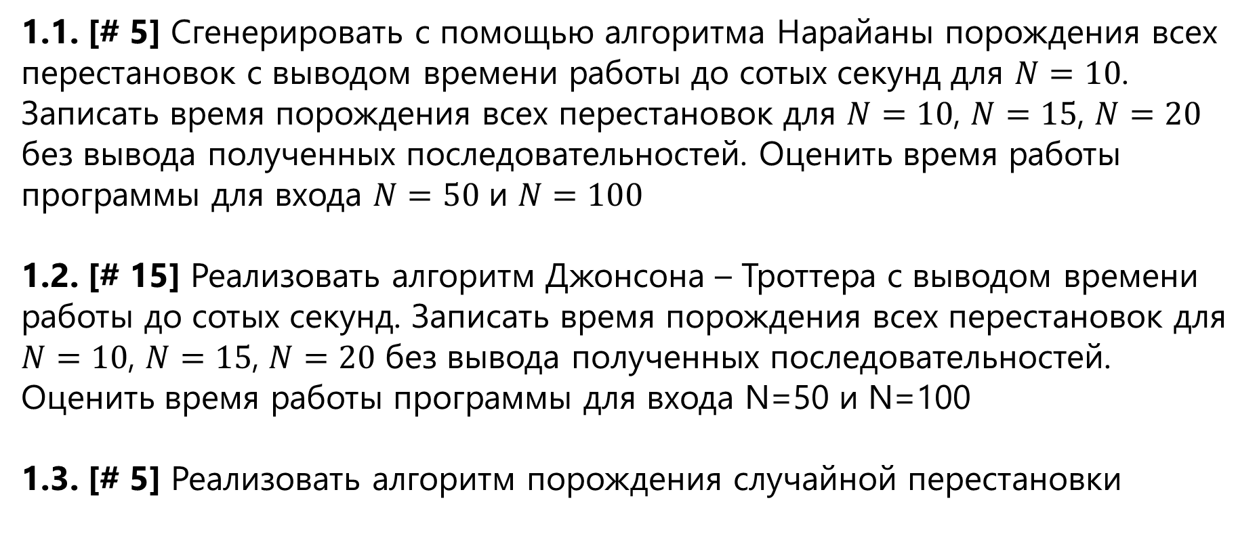
Лабораторная работа 1
1.1. [# 5] Сгенерировать с помощью алгоритма Нарайаны порождения всех перестановок с выводом времени работы до сотых секунд для $N=10$. Записать время порождения всех перестановок для $N=10$, $N=15$, $N=20$ без вывода полученных последовательностей. Оценить время работы программы для входа $N=50$ и $N=100$
1.2. [# 15] Реализовать алгоритм Джонсона – Троттера с выводом времени работы до сотых секунд. Записать время порождения всех перестановок для $N=10$, $N=15$, $N=20$ без вывода полученных последовательностей. Оценить время работы программы для входа N=50 и N=100
1.3. [# 5] Реализовать алгоритм порождения случайной перестановки

Slide 44
СПАСИБО ЗА ВНИМАНИЕ

